Slide 1
ICT 중소벤처기업 Business Day
핀테크 사업현황과 사업화 방안
2015.08.26
LG유플러스
신사업개발팀 한혜미 팀장

Slide 2
주요 내용
핀테크 시장 동향
O2O 서비스 동향
IOT 시장 동향
LG 유플러스의 사업 소개 1) 간편결제 ‘Paynow’ 2) 오프라인 결제 솔루션 ‘Biz Paynow’ 3) 마케팅 파트너 ‘Smart Wallet’
중소 벤처 협력 프로그램 1) LOIC (이노베이션 센터) 2) IR Demo (VC 지원)

Slide 3






1. 핀테크 시장 동향
주요 Player

Slide 4






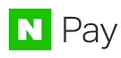
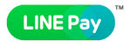




1. 핀테크 시장 동향
송금
지급 결제
대출
신규 지급 수단
금융 투자

Slide 5





2. O2O 시장 동향
[ O2O시장 규모]
[ O2O사업자의 역할 ]
E
F
?
D
온라인 커머스 45조원
A
모바일 커머스 15조원
B
C

Slide 6
3. IOT 시장 동향
산업분야
인터넷에 연결된 사물 수
2013년 26억개 ->
세계 시장 2013년 2천억달러 ->
국내 시장 2013년 2.3조원 ->
웨어러블
인공지능
로봇,센서
공공분야
홈(personal)

Slide 7
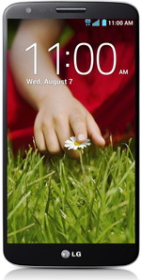
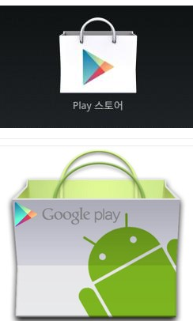
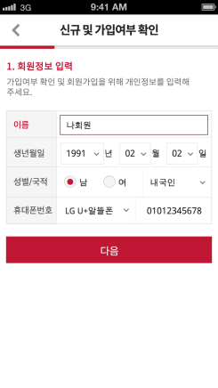
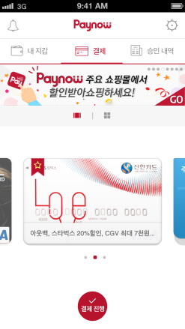
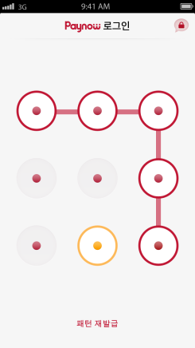
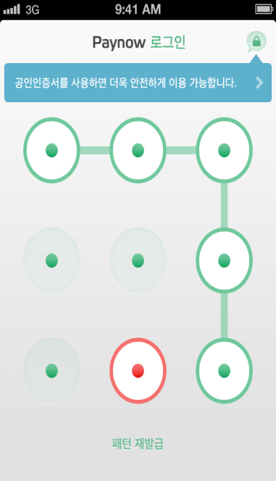

4. LG유플러스의 사업 소개 – 간편결제 페이나우
U+가 제공하는 원클릭 간편결제 서비스!
- 최초 1회 회원가입, 결제수단 등록 후 결제정보 입력 없이 모바일 간편인증만으로 결제 완료
- 가입 및 결제수단 등록 단계에 자동화된 편의 옵션 적용 - 기존 간편결제 서비스 이용자의 사용포기 요인 제거
Step1. 앱 설치
Step2. 회원가입
Step3. 결제수단등록
Step4. 결제사용
선탑재
편이성
자동화
차별화
Goolge, 애플, 이통사 마켓
- U⁺ 단말기 Preload
페이나우 사용자 계정 생성
- 정보입력, 인증, 약관동의
결제수단 자동 등록 옵션 제공
- 키인, 스캐닝/터치, USIM인식
간편결제 (간편입력+인증)
- Any Device, OS, Browsers

Slide 8
4. LG유플러스의 사업 소개 – 간편결제 페이나우
Paynow 가입자는 전 연령대 고루 분포되어 있으며,
구매력을 보유하고 문화생활이 빈번한 20-30 가입자 비중 높음
특히 재사용 비율이 높고, Paynow 서비스에 대한 충성도 및 편이성이 검증됨
국내 최다 가맹점, 중대형 10만여개 쇼핑몰에서 Paynow 로 결제 가능

Slide 9
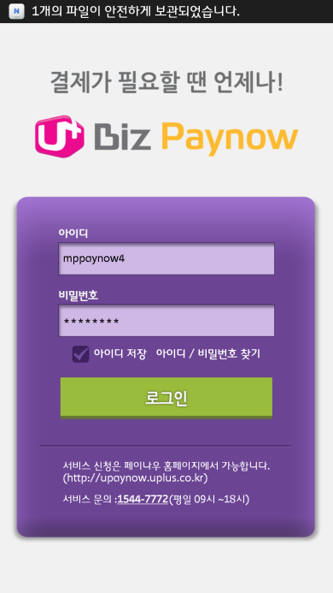
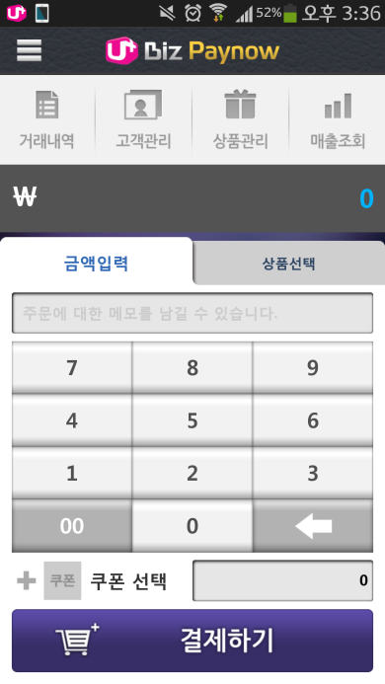
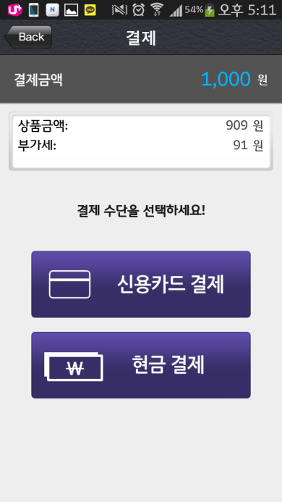
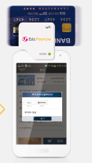
4. LG유플러스의 사업 소개 – 오프라인 이동 결제 솔루션 Biz Paynow
언제 어디서나 편리한 오프라인 결제 U+ Biz Paynow
LGU+에서 제공하는 Biz Paynow 앱과 결제단말기를 스마트폰에 꽂기만 하면
언제, 어디서나, 누구나 손쉽게 결제서비스를 이용할 수 있습니다.

Slide 10
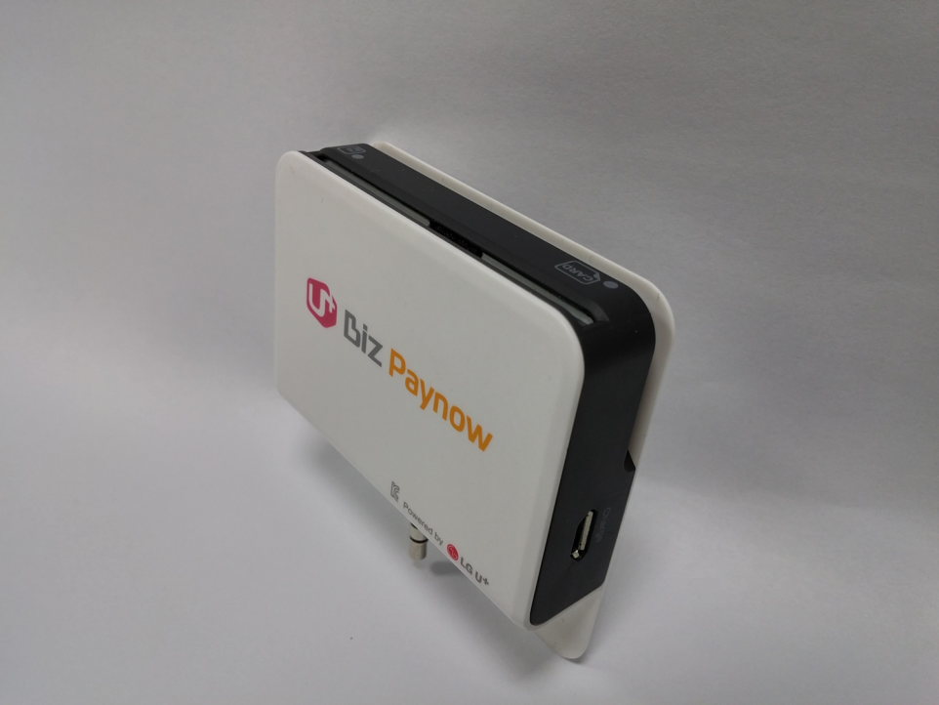
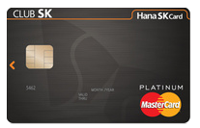
4. LG유플러스의 사업 소개 – Biz Paynow
IC 칩 삽입구
마그네틱 리딩 구간

Slide 11

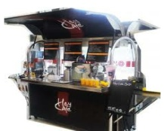
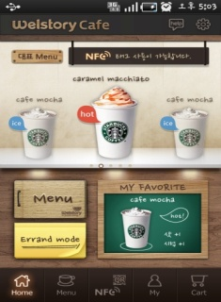
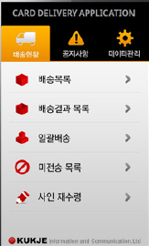
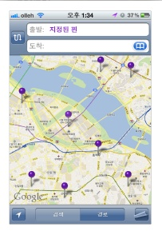
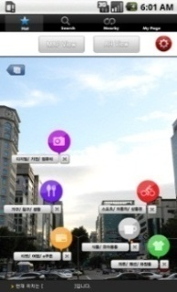



4. LG유플러스의 사업 소개 – Biz Paynow
업종별, 업무별 특화 솔루션 지원
업종별 제공 Solution
업무별 Solution
업종별 적용 가능 Solution 지원
고객사 모바일 Solution 연동 가능
영업지원
재고/물류관리
배달,
택배
이동형
매장
택배, 배송, 퀵
커머스
방문판매
(화장품,
교육)
대리운전,
퀵

Slide 12
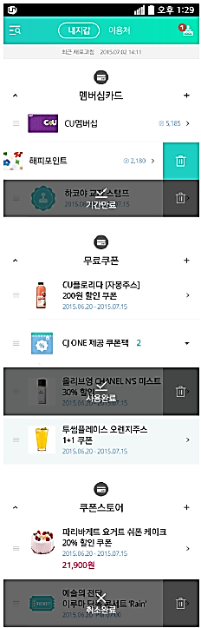
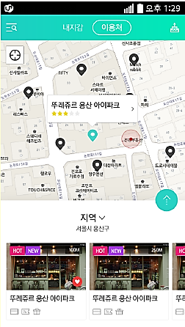
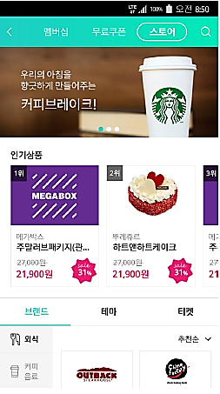
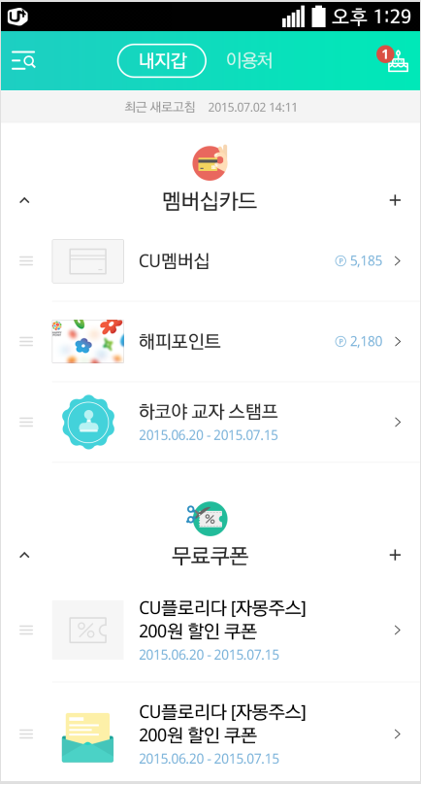
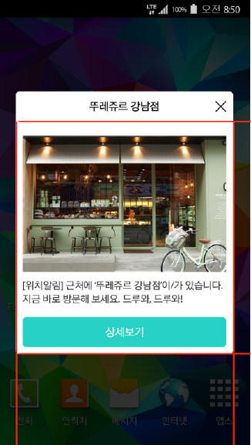
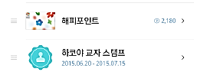
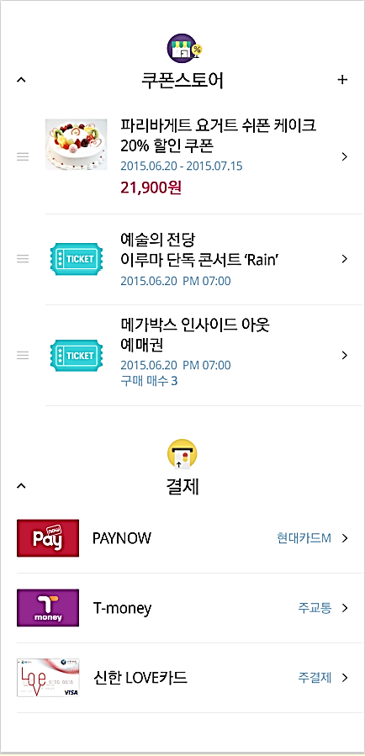
4. LG유플러스의 사업 소개 – 스마트월렛 및 O2O 서비스
적시적소에 고객이 필요로 하는 컨텐츠를 알아서 제공하는
“O2O 시장의 Real-Time Real-Smart 서비스”
1

Slide 13



4. LG유플러스의 사업 소개 – 스마트월렛 및 O2O 서비스
기가입자, 미가입자 대상 성별, 연령 등 고객 특성을 기준으로 구체적인 타겟 설정 가능
Time-line 형태의 개인화된 마케팅 페이지를 통해 가맹점에 관심 있는 고객에 노출 효과
마케팅 Target
월렛 가입 고객 중
20-30대 여성의 혜택라운지에는
A 멤버십 발급 시 연계 브랜드의
50% 할인 쿠폰 제공 이벤트가 노출되고
이벤트 알림 Push 전송까지!
월렛의 개인화 마케팅 통해
가맹점에 신규고객 유입 효과 Up!

Slide 14
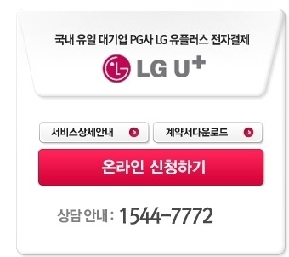
4. LG유플러스의 사업 소개 – 페이나우 및 스마트월렛 파트너
페이나우 및 전자결제
www.paynow.co.kr
ecredit.uplus.co.kr
스마트월렛 파트너 사이트 입점 방법
스마트월렛 파트너 사이트 접속 ☜ (http://wallet-partners.uplus.co.kr)
회원가입 및 입점요청 : 업체정보 입력 및 입점 요청
이용료 결제(현재 무료 이벤트 중)
입점상품 등록 : 월렛에 노출하고자 하는 컨텐츠 입력 (멤버십, 쿠폰, 스탬프, 이벤트 배너 등)
스마트월렛 노출 : 고객의 휴대폰에 등록한 컨텐츠 노출 및 타겟 마케팅 수행
통계 확인 : 입점상품통계/이용고객 통계/마케팅 결과 통계 확인이 가능합니다.

Slide 15

5. 중소 벤처 협력 프로그램
사업화를 위한 기존 중소 기업의 고충
아이디어는 있는데 어떻게 구체화(개발을) 하지?
통신기술에 대해서는 문외한인데...
Device/Network test 장비가 너무 비싸던데...
서비스 테스트용 스마트폰을 또 구입해야 하나?
유통, 마케팅, 요금제 등 사업화는 어떻게...

Slide 16
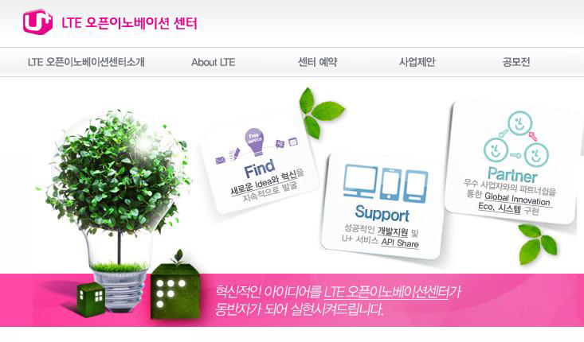
4. LG유플러스와 중소 협력 프로그램 소개
LOIC는 생태계 조성과 중소기업 및 창의적 스타트업 창업 지원을 위한 개발/사업 지원
http://loic.uplus.co.kr
(U+ LTE Open Innovation Center)
- 2,120개 기업/개인 회원사 가입 (2015년 7월 기준)

Slide 17
4. LG유플러스와 중소 협력 프로그램 소개
상암
독산
Open
일자
2011. 8
- 어플 중심의 CP Test룸, 디바이스 개발 기능 확대
- 단말대여(스마트폰, 모뎀, 라우터 등)
- LTE call 시뮬레이션, 독산 시험망 연동
2011. 7
- M2MG, M2MS 연동시험 / 시험망
- Enabler 연동시험
위치/
규모
주소 : 마포구 상암동 LG U+ 상암사옥 2층
규모 : 80평
주소 : 금천구 독산동 LG U+ 독산사옥 3층
규모 : 약 50평
주요장비/
설비
디바이스 개발지원
- 모듈형 디바이스(Bugs lab), embedded board,
센서류
LTE 테스트
- LTE call simulation, 독산 STP 연동 시험망,
LTE 모뎀, 라우터
M2MG 연동시험
- M2M Gateway, M2M 서비스 서버, L3스위치
Enabler 연동시험
- Car Infotainment Platform
- L3, L4 스위치

Slide 18
4. LG유플러스와 중소 협력 프로그램 소개
웹사이트/전화/방문
사업/서비스
아이디어 제안
http://loic.uplus.co.kr
(U+ LTE Open Innovation Center)
아이디어
제안평가
단순 개발지원
Offer set
무상대여
기술/상품 기획
Biz Model
기술지원
상품기획
Biz Model
DROP
사업화
※ 사업부서 공동 지원
독자사업화
U+ 공동 사업
요금제 등
사업화 프로그램
제공
사업타당성 내부협의
개발비, 유통, 마케팅 등
리소스 투입

Slide 19




4. LG유플러스와 중소 협력 프로그램 소개
유플러스와 창업투자사 업무 제휴를 통해 LOIC 등록 기업 중 사업 성공성 높은 기업의 투자 기회 제공 및 이를 통한 창조경제 활성화에 기여
사업
협력
모델
LOIC 인입 기업
VC 투자 기업
A기업
B기업
C기업
J기업
K기업
L기업
사업 협력 (기술 /사업 지원)
지분 투자 (투자 및 사업화 지원)
LG U+
LOIC
협업
Venture
Capital
협력
대상
창투사

Slide 20


